Slide 1

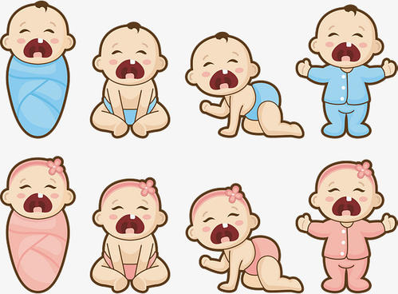

受精卵
1个细胞
10¹²个细胞
10¹⁴个细胞

Slide 2
细胞通过分裂产生新细胞

Slide 3
细胞分裂
01
02
细胞生长
目录
CONTENTS
课堂小结
03
04
课堂检测
Notes:
从上图中我们看到了什么？对称吗？是的，就是对称。
在视重设计当中，视重和对称密切相关，为了视觉设计中达到对称和平衡，我们会制造出物体在视重上相等的感觉。
而为了把注意力吸引到某个物体上，我们会选择性打破平衡，重新创造一个视觉层次，从而将目光吸引到我们希望的位置。

Slide 4
01
细胞分裂

Slide 5
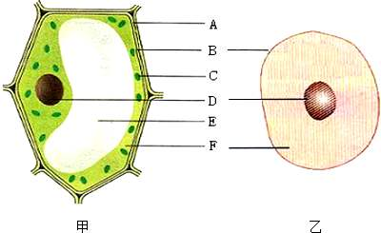
细胞如何进行分裂呢？
动植物细胞分裂过程一样吗？

Slide 6
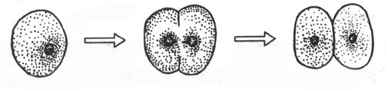
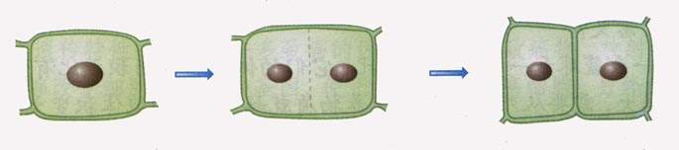
动物细胞分裂过程示意图
植物细胞分裂过程示意图

Slide 7
说一说
1、动物细胞是如何分裂的？
细胞核
细胞质
细胞膜向内凹陷缢裂成两个细胞
2、植物细胞是如何分裂的？
细胞核
细胞质
在原来细胞中央形成新的细胞膜和细胞壁
3、动植物细胞分裂过程有何异同？
动物细胞：细胞膜向内凹陷缢裂成两个细胞
植物细胞：在原来细胞中央形成新的细胞膜和细胞壁

Slide 8
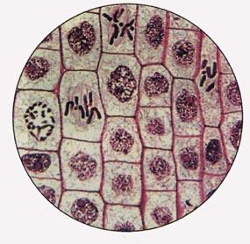
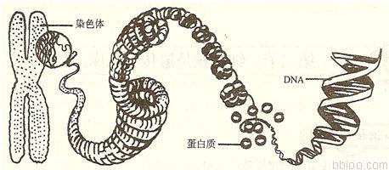
细胞的分裂过程中有没有物质的变化呢？
遗传物质
DNA
+
蛋白质
染色体
（被碱性染料染成深色的物质）
（遗传物质的载体）
光学显微镜下洋葱根尖的细胞分裂

Slide 9
画一画
细胞、细胞核、染色体和DNA之间的层次关系是怎样的？
细胞
染色体
DNA
细胞核

Slide 10
你知道细胞分裂过程中染色体如何变化吗？
试一试
请各小组讨论并派代表用所给到的用具在黑板上表示出细胞分裂过程中染色体的变化过程。
染色体的变化：
复制
均分

Slide 11
染色体这样变化有什么意义？
论一论
两个新细胞的染色体形态和数目相同
新细胞与原细胞的染色体形态和数目也相同
新细胞与原细胞所含的遗传物质是一样的

Slide 12
思考：
细胞越分越小，但实际上我们人体的细胞大小是接近的。这说明在生物体生长的过程中细胞除了发生了细胞分裂，使细胞数目增多，还发生了什么？
细胞生长

Slide 13
02
细胞生长

Slide 14
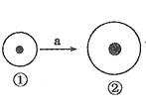
什么是细胞生长？
细胞体积的增大
细胞体积能无限增大吗？

Slide 15
论一论
制约细胞体积的因素有哪些？

Slide 16
制约细胞体积的因素
(1) 细胞相对表面积与体积的关系,细胞体积越小,其相对表面积（表面积/体积）越大,细胞与周围环境交换物质能力越大.
(2) 细胞核与细胞质之间有一定的关系,一个核内所含的DNA是一定的,控制细胞活动也就有一定的限度,使细胞不可能太大.
细胞体积不能无限增大

Slide 17
03
课堂小结
Notes:
PPT模板： www.1ppt.com/moban/ 行业PPT模板：www.1ppt.com/hangye/
节日PPT模板：www.1ppt.com/jieri/ PPT素材： www.1ppt.com/sucai/
PPT背景图片：www.1ppt.com/beijing/ PPT图表： www.1ppt.com/tubiao/
优秀PPT下载：www.1ppt.com/xiazai/ PPT教程： www.1ppt.com/powerpoint/
Word教程： www.1ppt.com/word/ Excel教程： www.1ppt.com/excel/
个人简历： www.1ppt.com/jianli/ PPT课件： www.1ppt.com/kejian/
手抄报： www.1ppt.com/shouchaobao/ 试题下载： www.1ppt.com/shiti/
教案下载： www.1ppt.com/jiaoan/ 字体下载： www.1ppt.com/ziti/

Slide 18
一、细胞的分裂
1、动植物细胞分裂的过程
细胞核
细胞质
细胞膜
（细胞壁）
2、细胞分裂过程中染色体的变化
复制
均分
二、细胞的生长

Slide 19
04
课堂检测

Slide 20
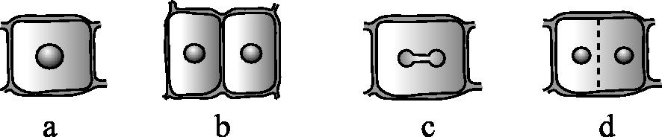
1.图为植物细胞分裂过程中不同时期的图像,按发生分裂的先后顺序,正确的是( )
B
A.a→b→c→d B.a→c→d→b C.a→d→b→c D.d→a→b→c
2.细胞分裂的结果是使细胞 ( )
A.数量增加 B.体积增大 C.功能增强 D.种类增多
A

Slide 21
3．人的体细胞中有23对染色体，经分裂后形成的新细胞中染色体数为（ ）
A．23对 B．23条 C．13条 D．46对
A
4．下列关于细胞分裂的叙述中正确的是（ ）
A．细胞分裂前和细胞分裂后染色体的数目发生变化
B．细胞分裂能物使生物体的细胞数目增多、体积增大
C．两个新细胞与原细胞所含遗传物质相同
D．细胞分裂时细胞质先一分为二
C

Slide 22
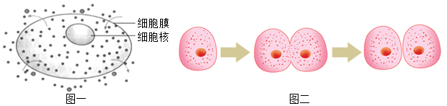
5．生物的生活离不开物质和能量，而除病毒外，生物都是由细胞构成的，所以构成生物体的细胞它们的生活同样也离不开物质和能量，请你根据图示回答问题。
（1）图一表示的是物质进出细胞的过程，细胞中能控制物质进出的结构是 。
细胞膜

Slide 23
（2）图二表示的是细胞的 过程，图一和图二细胞核中都有染色体，请写出细胞核、染色体、DNA三者在概念上的大小关系，细胞核＞ ＞ 。
（3）假设原细胞染色体的数目为2n，以下能正确表示细胞整个分裂过程中染色体数目变化的是 。
A、2n→2n→2n B、2n→6n→2n
C、2n→4n→2n D、2n→8n→2n
细胞分裂
染色体
DNA
C

Slide 24
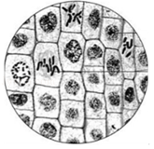
13．如图表示洋葱根尖细胞分裂过程中染色体的变化，请据图回答问题。
（1）细胞中能被碱性染料染成深色的物质是 。
（2）染色体由 和 组成，所以说染色体是遗传信息的载体。
染色体
DNA
蛋白质
（3）若洋葱体细胞中含有X条染色体，在细胞分裂过程中，染色体的数目变化情况是 。
X-2X-X

Slide 25
谢谢观看

